Slide 1
投机采样加速推理

Slide 2
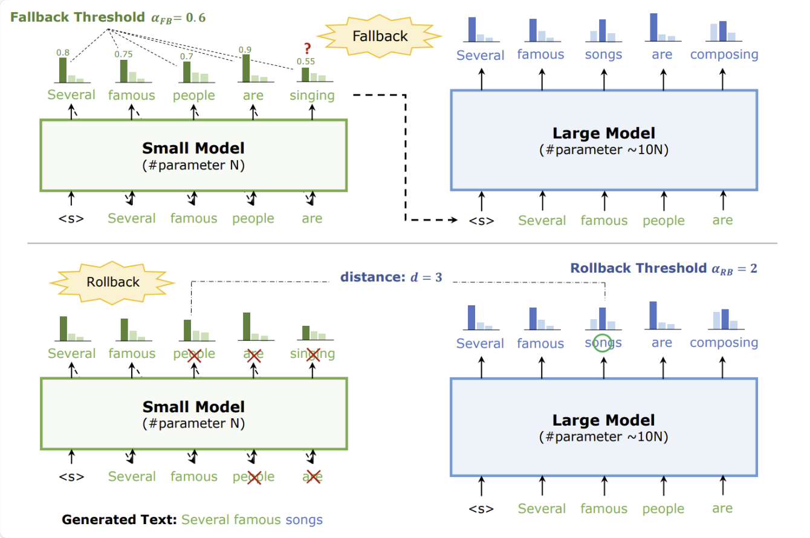

Slide 3
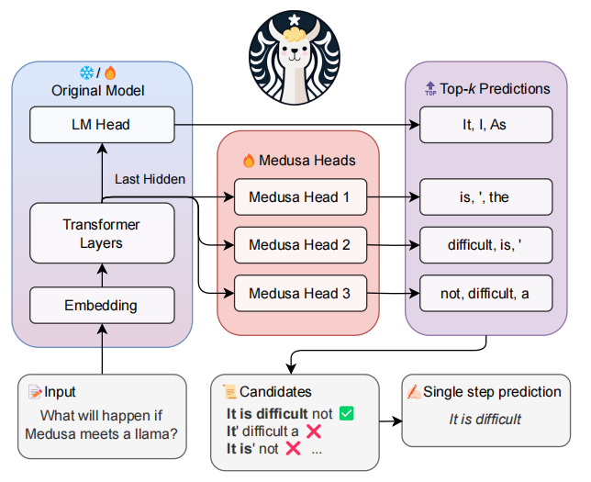
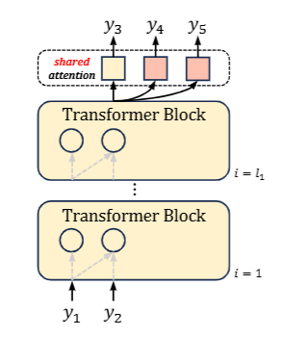
模型自带多个头，代替draft model (small model) 起到打草稿的目的

Slide 4
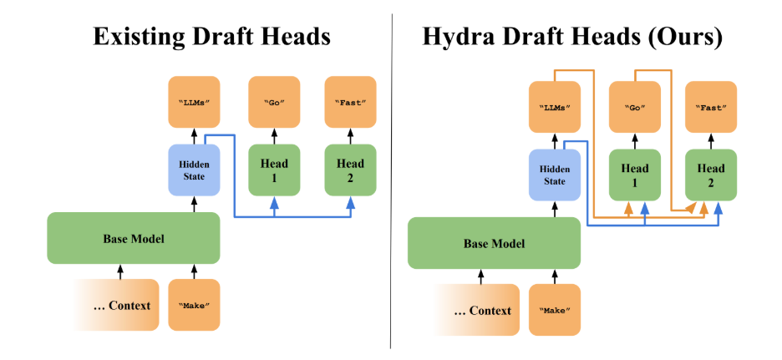
前一个头的输出，作为后一个头的输入的一部分

Slide 5
